Slide 1
Профессия воспитатель
Кулакова Оксана Алексеевна.
2017год

Slide 2
История профессии
Профессия воспитатель зародилась в Древней Греции, в те времена воспитанием ребёнка занимался специальный раб – детоводитель, который занимался только малышом, всюду сопровождал его, отсюда и пошло название. В остальное время детоводитель следил за развитием ребёнка, оберегал от опасностей и формировал отношение к жизни, развивал способности, поступки ребёнка и его поведение в целом. Прошло много веков, но функция воспитателя сохранила свою значимость.
А каким же должен быть современный воспитатель, какова его функция в современном мире?
Требования, предъявляемые к воспитателю, очень высокие. Он должен быть мудрым, всё знающим наставником и артистом одновременно, владеть всеми развивающими и воспитывающими малышей знаниями и уметь профессионально использовать их на занятиях с детьми в детском саду.

Slide 3
История профессии воспитатель
Профессия воспитателя или педагога является крайне почетной и уважаемой. Именно воспитатель ответственен за формирование личности воспитанников и развитие их дальнейшей судьбы.
Профессия воспитателя появилась впервые еще в Античной Греции, но не получила была распространена, поскольку воспитанием детей состоятельных людей занимались рабы, а дети крестьян не получали образования вообще. В эволюционирующем обществе , профессия воспитателя переросла в профессию домашнего наставника, чья цель была сосредоточена на воспитании потомства работодателя.
Несколько веков назад, работа воспитателя и педагога обрела массовую направленность, чему способствовало появление первых школ. На плечи воспитателя была возложена огромная задача, заключавшаяся в формировании молодых юношей и девушек, и в последующем направлении на выбранный путь. Нельзя не добавить, что профессия воспитателя имеет высокую актуальность даже сегодня.

Slide 4
А что необходимо иметь, чтобы стать воспитателем? Необходимые качества современного воспитателя – терпеливость, доброжелательность, толерантность, начитанность, эрудированность, развитое чувство эмпатии, ведь воспитателю приходится работать не только с детьми, но и с родителями. Необходимо научиться уважать родителей, считаться с их мнением, даже если оно расходится с представлениями воспитателя о педагогике.
«Умение воспитывать — это все – таки искусство, такое же
искусство, как хорошо играть на скрипке или рояле,
хорошо писать картины».
А. С. Макаренко.

Slide 5
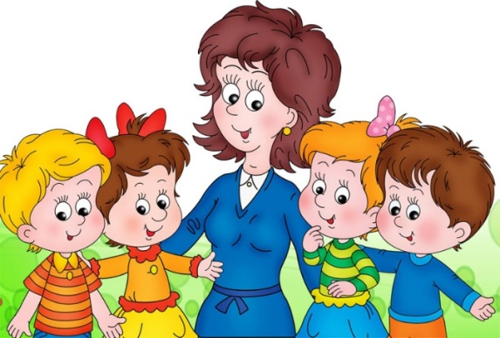
Почему я выбрала профессию
Жизнь в среде детей обязывает понимать их, потребности, налаживать контакты с их родителями, вдумчиво относиться ко всему, что окружает, стойко переносить невзгоды беспокойной воспитательской жизни.
Я думаю, стоит уделять много внимания подготовке детей к школе. Их первые оценки - это будет оценка моей работы.
Я считаю, что основная цель детского учреждения - всестороннее развитие личности с учетом возрастных и индивидуальных особенностей ребенка, а также подготовка детей к школе.
Воспитание детей - особая функция взрослых, которые берут на себя ответственность за физическую безопасность и развитие детей.

Slide 6
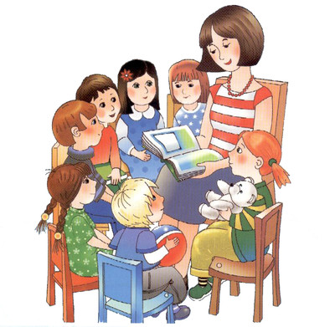
Воспитатель-это…
Воспитатель – это первый, после мамы, учитель, который встречается детям на их жизненном пути. Для меня моя профессия – это возможность постоянно находиться в искреннем, всё понимающем и принимающем мире детства, в ежедневной, а подчас и ежеминутной стране сказки и фантазии. И невольно задумываешься о значимости профессии воспитателя, когда видишь в распахнутых, доверчивых глазах детей восторг и ожидание чего – то нового, ловящих каждое моё слово, мой взгляд и жест. Глядя в эти детские глаза, понимаешь, что ты нужна им, что ты для них целая вселенная, поддерживаешь их своей любовью, отдаёшь тепло своего сердца.

Slide 7
Дети
Все дети с очень разными характерами, поэтому без индивидуального подхода здесь не обойтись, кого-то надо приласкать и пожалеть, а кого-то и пожурить не помешает, ведь воспитатель – это вторая мама, а у неё должен быть ключик к каждому ребёнку.
Воспитатель – это мудрец, к которому дети идут с любым вопросом, и он должен дать ответ: почему медведи белые, почему люди не летают, где у комара ухо, как образуется снег и т. п..
На мой взгляд, очень интересная профессия – быть воспитателем: тебя любят дети и ждут от тебя чего-то нового, а ты живёшь их жизнью и вместе с ними радуешься их успехам…
Высшее проявление педагогической успешности – улыбка на лицах детей. Она ничего не стоит, но много даёт, она обогащает тех, кто её получает, не обедняя при этом тех, кто ею одаривает.

Slide 8
Когда наступает пора определения жизненных приоритетов, границ и целей, наступает очень важный период, когда от сделанного выбора зависит вся дальнейшая жизнь. В мире существуют тысячи профессий, и выбрать одну и на всю жизнь, конечно, сложно.
Но все же есть такие счастливые профессии, которые вызывают у окружающих людей некий восторг. Медсестра олицетворяет милосердие, первая учительница – самое светлое воспоминание, а воспитательница детского сада – доброту и внимание, какое-то необъяснимое счастье и ... вторую маму.
Можно только удивляться, как много требуется для работы с детьми, которая непосвященным кажется совсем простой. В самом деле, кто не сумеет присмотреть за ребенком, накормить, погулять, сказку почитать, по головке погладить.
Оказывается, этого мало. Помимо знаний и умений нужно суметь влюбить в себя детей. А уже потом, когда завяжется «роман», начинается настоящая работа…
«Мы говорим, на сердце руку положа,
Пусть будет в человеке всё прекрасно,
И мысли, и поступки, и душа!
В гармонии с природой и с собою
На свете, чтобы жили малыши,
Воспитывайте в детях, берегите,
Храните экологию души».
Н. Луконин

Slide 9
Дети влюбляются легко, но удержать их любовь необыкновенно трудно: им необходима взаимность. Безответное чувство испаряется мгновенно, без следа. Любовь к детям никаким притворством не подменишь – разницу они улавливают сразу же. И самое главное – воспитательница должна быть достойна любви, не вызывать у детей разочарование, иначе все пропало. Как трудно быть в форме постоянно, под взглядами все замечающих детишек. Они очень наблюдательны, эти малыши.
И все же это удивительная профессия! Работа с детьми дает возможность человеку проявить все самое хорошее, что в нем заложено: и душевные качества, и способности.

Slide 10
Детский сад для детей
Детский сад – это второй дом для детей, здесь они проводят 10-12 часов в день. Главная задача воспитателя – развить в ребёнке личность, ту неповторимость, которая будет выделять его среди окружающих; научить общаться и считаться с другими, уважать себя и других…

Slide 11
Воспитатель-это ответственность
Быть воспитателем детского сада очень и очень непросто. Понимаешь, какая ответственность лежит на тебе - от воспитателя зависит будущее ребёнка, страны, всей планеты и лично твоя. Много беру на себя?! Вовсе нет… Лет через 5 -10 всё взрослое население будут представлять наши выпускники. Именно к ним мы пойдём лечиться, они будут строить дома, принимать законы, станут теми людьми, от которых зависит судьба планеты.
Вы скажете – главные воспитатели – это родители, но современные родители, в основном, тоже наши выпускники!

Slide 12
Воспитатель-как личность
Но чтобы воспитать личность, нужно самому быть личностью.
1) Воспитатель должен очень много знать, постоянно работать над собой, обладать специальными умениями и навыками; постоянно совершенствовать своё мастерство, осваивать инновационные технологии, нетрадиционные методики; знать компьютер, уметь пользоваться Интернетом.

Slide 13
2) Воспитатель должен быть психологом, учитывать возрастные особенности детей, находить к ним индивидуальный подход, уважать их. Дети открыты для добра и красоты, не терпят несправедливости, говорят правду прямо в лицо!
3) Воспитатель должен быть творческой личностью, быть проводником для детей в мир сказки и фантазии, вызывать в детях восторг, любовь, нежность, удивление. Воспитатель должен быть интересен детям – уметь петь, танцевать, «оживлять» кукол, читать стихи, рассказывать сказки, шить, рисовать, делать игрушки из природного материала, из бумаги, из бутылочек и баночек, из крышек и коробочек и ещё много из чего!

Slide 14
4) Воспитатель должен любить детей, быть для них другом, с которым можно и поиграть, и посекретничать… Воспитатель помогает ребёнку в самом трудном и важном для него деле – наладить взаимоотношения с другими детьми, он должен стать тем человеком, с которым ребёнок захочет поделиться радостью или горем. От воспитателя зависит, будут и дети спокойными, ласковыми и общительными или они вырастут замкнутыми, неуверенными в себе.
5) Воспитатель должен заботиться о здоровье детей, выполнять все режимные мероприятия; учить следить за своим внешним видом, приучать к самообслуживанию.

Slide 15
6) Воспитатель должен уметь находить общий язык с родителями. Каждый родитель мечтает о добром, умном, любящем всех детей (и его ребёнка в том числе) воспитателе. Воспитатель должен со вниманием относиться к вопросам и пожеланиям родителей, быть с ними предельно вежливым и терпеливым (знать психологию взрослого человека, ведь родители все такие разные!)
7) Что ещё? Воспитатель должен быть: самостоятельным, старательным, дисциплинированным, трудолюбивым, ответственным

Slide 16
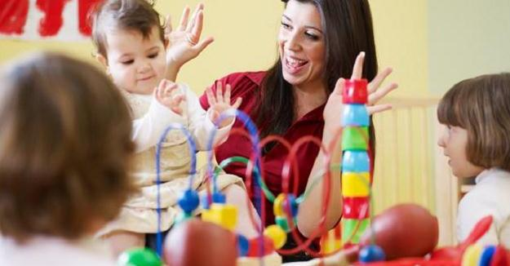
А также – быть обаятельным и привлекательным, красивым, аккуратным, соблюдать правила личной гигиены (ведь воспитатель является для детей образцом); не зависимо от житейских неприятностей – всегда жизнерадостным, весёлым, обладать чувством юмора.

Slide 17
Задача современного воспитателя: воспитывать личность творческую, креативную, коммуникабельную. Нужно прогнозировать и оценивать свои результаты, развивать самостоятельность, инициативу. Создавать условия для реализации индивидуальных способностей каждого ребенка.
Я горжусь своей профессией, горжусь тем, что мои воспитанники при встрече со мной улыбаются мне своей особой улыбкой, по которой я их сразу узнаю, здороваются, делятся своими новостями и достижениями.
Профессия педагога одна из самых важных и значимых в жизни современного общества. Быть воспитателем – это призвание. Это значит, хотеть и уметь снова и снова проживать детство с каждым ребенком, видеть мир его глазами, удивляться и познавать вместе с ним, быть не заметным, когда малыш занят своим делом, и незаменимым, когда ему нужна помощь и поддержка.

Slide 18
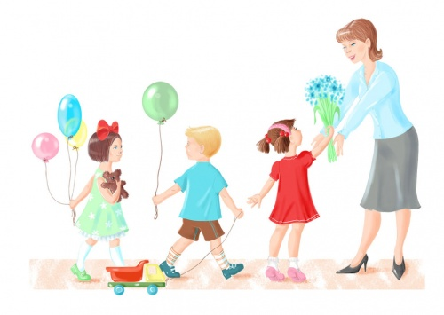
Каким должен быть воспитатель?
Необходимые качества современного воспитателя – терпеливость, доброжелательность, толерантность, начитанность, эрудированность, развитое чувство эмпатии, ведь воспитателю приходится работать не только с детьми, но и с родителями. Необходимо научиться уважать родителей, считаться с их мнением, даже если оно расходится с представлениями воспитателя о педагогике.

Slide 19
27 сентября отмечается день воспитателя
Воспитатели! Добрей вас нет на свете!
Воспитатель – слово-то какое! В нем таятся свет, добро, тепло. Кто детей порадует игрою? Кто их пожурит совсем не зло? Им благодаря взрослеют дети, Зная, как вести себя и жить. Воспитатели! Добрей вас нет на свете! Вам счастливыми желаем быть!

Slide 20
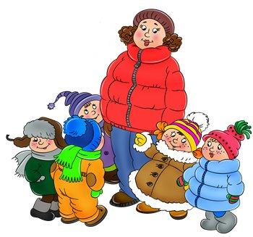
Цитаты великих людей о профессии воспитателя
Сеятели разумного, доброго, вечного
Воспитатель сам должен быть воспитан.
(К. Маркс)
Воспитатель сам должен быть тем, чем он хочет сделать воспитанника.
(В. Даль)
Плохой учитель преподносит истину, хороший учит ее находить.
( А. Дистервег )

